Slide 1

T
CUAI DLS 스터디 1조
2024.09.13

Slide 2
스터디원 소개 및 만남 인증
김민하
박서윤
박성호
안상우
이혜원

Slide 3
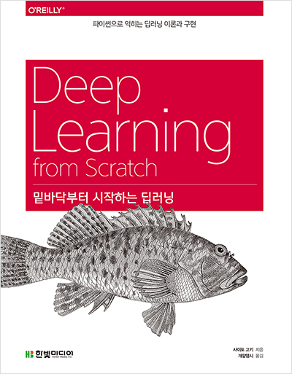
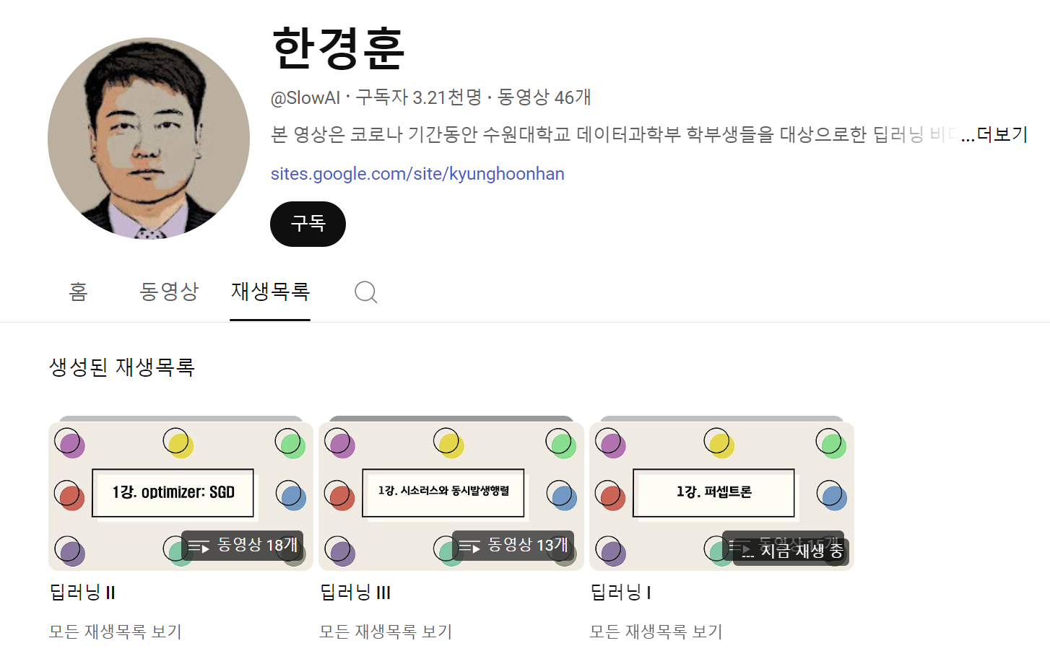
스터디 진행 방법
밑바닥부터 시작하는 딥러닝 내용을 다루는
한경훈 유튜브의 <딥러닝 I>로 스터디

Slide 4
스터디 진행 방법
일자 | 강의 내용 | 해당 강의 발표자
09.20 | 1강. 퍼셉트론 | 김민하
 | 2강. 활성화 함수 | 이혜원
09.27 | 3강. 인공신경망 | 박서윤
 | 4강. MNIST | 박성호
분량에 따라 조절 예정 | 5강. 신경망 구현 | 안상우
 | 6강. 손실함수 | 김민하
 | 7강. 엔트로피 | 이혜원
 | 8강. 수치미분과 gradient | 박서윤
 | 9강. 경사하강법 | 박성호
 | 10강. 수치미분을 통한 학습 구현 | 안상우
 | 11강. 계산 그래프 | 김민하
 | 12강. Affine층 역전파 | 이혜원
 | 13강. Sigmoid층과 relu층 역전파 | 박서윤
 | 14강. Softmax with loss층 역전파 | 박성호
 | 15강. 역전파를 통한 학습 구현 | 안상우
밑바닥부터 시작하는 딥러닝 내용을 다루는
한경훈 유튜브의 <딥러닝 I>로 스터디
스터디 시간
매주 금요일 15:30 대면 스터디
스터디 방식
돌아가며 담당 파트 내용 발표
김민하 > 이혜원 > 박서윤 > 박성호 > 안상우 순
담당 없는 사람은 질문 1개 뽑아보기

